Slide 1
Особо охраняемые природные территории Кировской области
Составила
Филиппова Ольга Валерьевна

Slide 2
Государственные природные заповедники
полностью изъятые из хозяйственного использования особо охраняемые природные комплексы и объекты (земля, водные объекты, недра, растительный и животный мир), имеющие природоохранное, научное, эколого-просветительское значение как образцы естественной природной среды, типичные или редкие ландшафты, места сохранения генетического фонда растительного и животного мира.

Slide 3
Национальные парки -
территории, которые включают природные комплексы и объекты, имеющие особую экологическую, историческую и эстетическую ценность и предназначенные для использования в природоохранных, просветительских, научных, культурных целях и для регулируемого туризма.

Slide 4
Государственные природные заказники -
это территории (акватории), имеющие особое значение для сохранения или восстановления природных комплексов или их компонентов и поддержания экологического баланса.

Slide 5
Памятники природы -
уникальные, невосполнимые, ценные в экологическом, научном, культурном и эстетическом отношениях природные комплексы, а также объекты естественного и искусственного происхождения.

Slide 6
Природные парки регионального значения -
включают в себя природные комплексы и объекты, имеющие значительную экологическую и эстетическую ценность, и предназначены для использования в природоохранных, просветительских и рекреационных целях.

Slide 7
Ботанические сады и дендрологические парки -
природоохранные учреждения, в задачи которых входит создание специальных коллекций растений в целях сохранения разнообразия и обогащения растительного мира, а также осуществление научной, учебной и просветительской деятельности.

Slide 8
Лечебно-оздоровительные местности -
территории (акватории), пригодные для организации лечения и профилактики заболеваний, а также отдыха населения и обладающие природными лечебными ресурсами.

Slide 9
Государственный природный заповедник «Нургуш»
Государственный природный заповедник «Нургуш», особо охраняемая природная территория федерального значения, организован 25 мая 1994 г. и имеет площадь 23449,7 га.. В состав заповедника входят два участка: «Нургуш» и «Тулашор», удаленные друг от друга на расстояние 370 км.

Slide 10
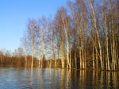
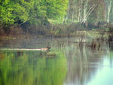
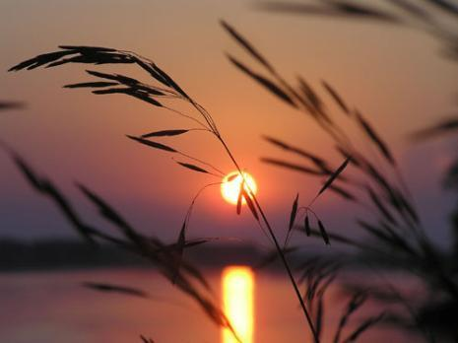
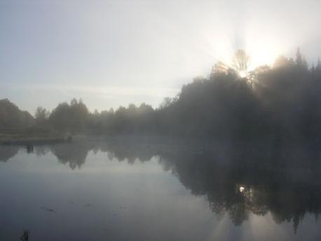

Slide 11
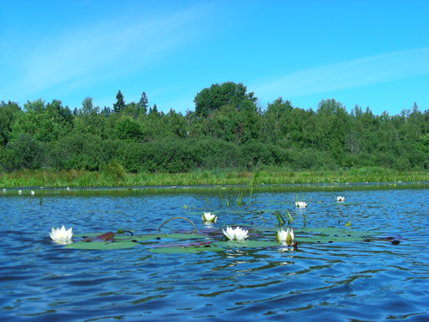
Озеро Кривое

Slide 12
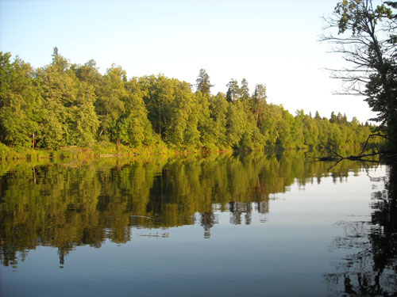
Озеро Черное

Slide 13
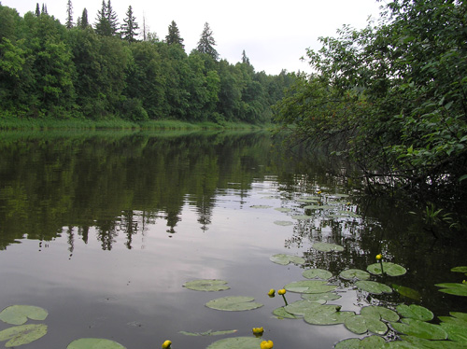
Озеро Нургуш

Slide 14
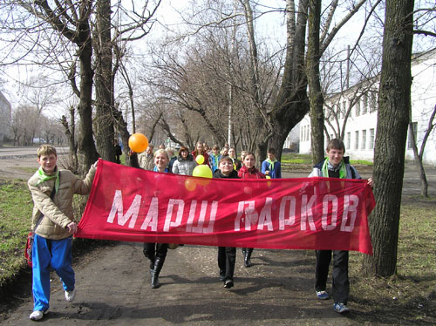

Slide 15
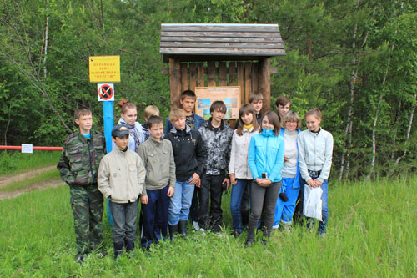
Школьники на зкотропе

Slide 16
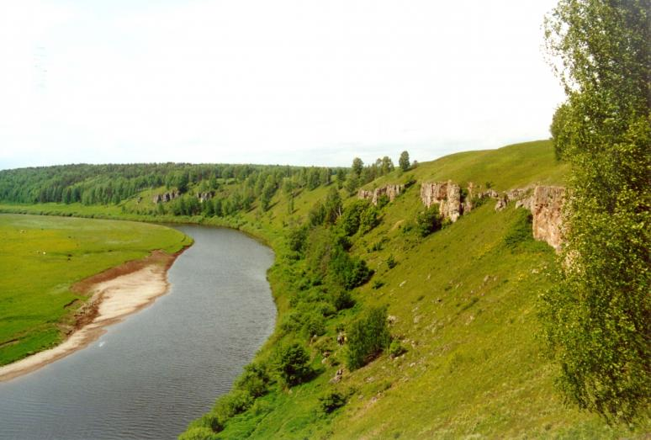
Государственный природный заказник «Пижемский»

Slide 17
Недалеко от г. Советска впадает река Немда в Пижму и вместе с ней в Вятку. Бассейн Немды - главное украшение государственного природного заказника "Пижемский". Именно на Немде находятся природные объекты, благодаря которым краеведы называют эти места Вятской Швейцарией и драгоценным ожерельем Немды.

Slide 18
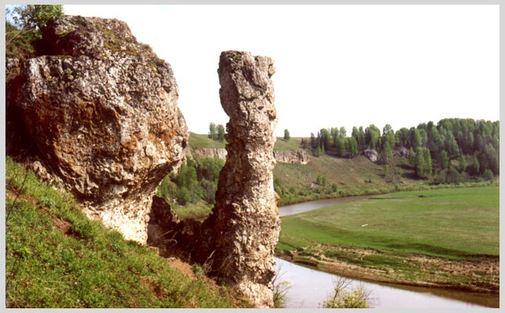
Скальный массив «Камень»
Скала «Часовой»

Slide 19
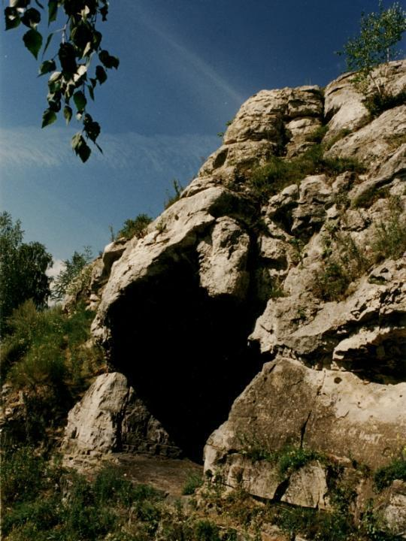
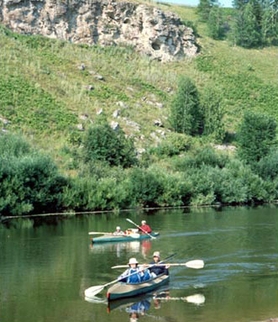

Slide 20
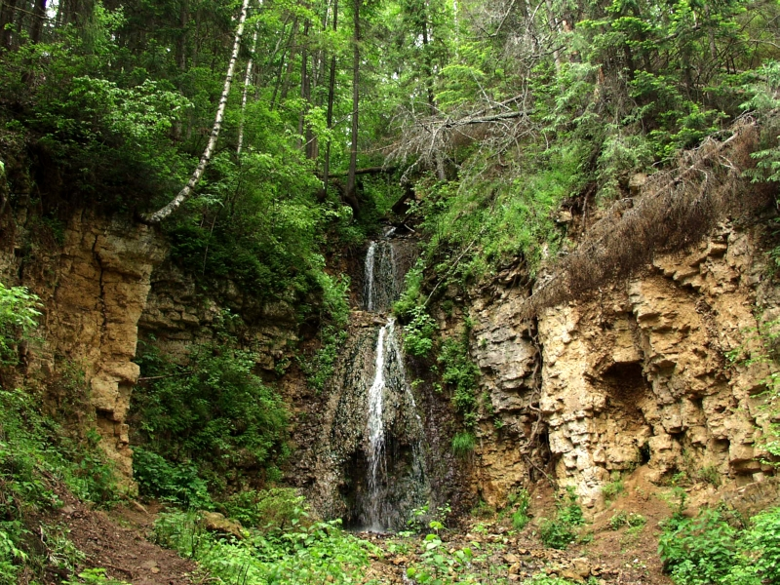
Береснятский ботанико-геологический комплекс

Slide 21
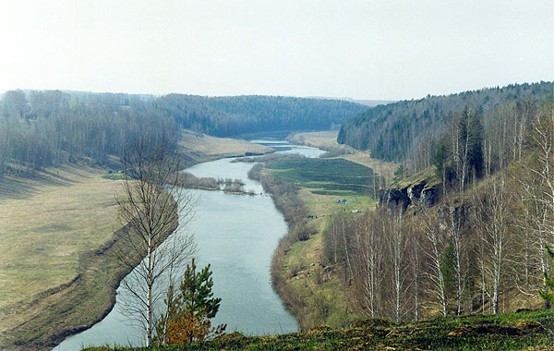
Чимбулатский ботанико-геологический комплекс

Slide 22
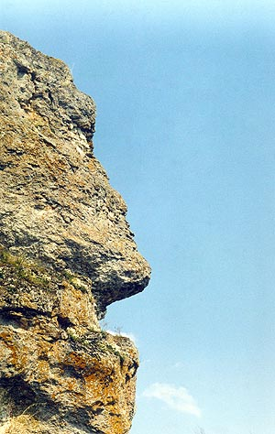
Скальная скульптура в виде профиля богатыря Чимбула

Slide 23
Природный заказник «Былина»
В природном заказнике «Былина» свыше 47 тыс. га занято живописными лесами, болотами — 5 тыс. гектаров.
Уникальная территория «Былины», находящаяся на северо-западе Кировской области, в Подосиновском районе, входит в состав одной из семи ведущих орнитологических территорий всего региона. Здесь можно встретить 13 видов редких птиц из Красной книги области – камышницу, серую цаплю, болотного луня, лебедя-шипуна, белую куропатку, красношейную поганку.

Slide 24
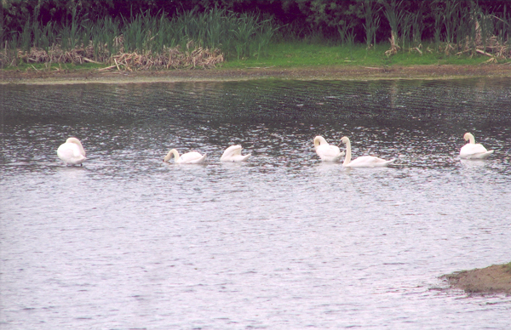

Slide 25
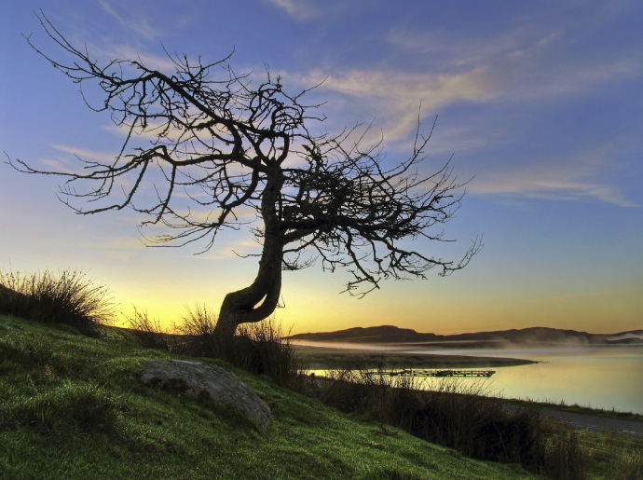
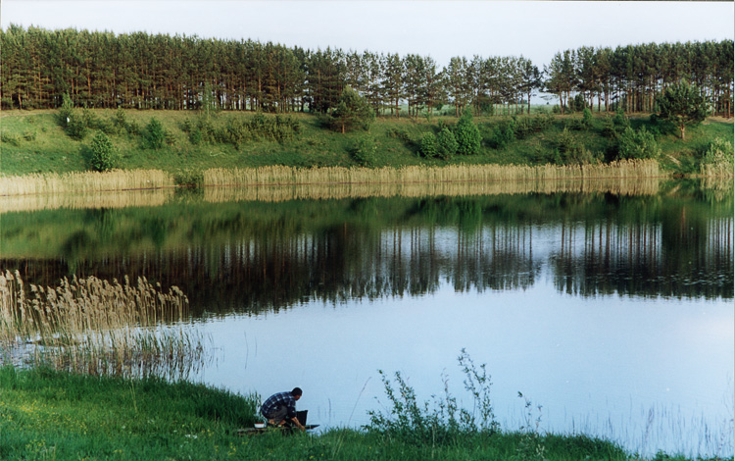
Озеро Шайтан

Slide 26
В Кировской области сотни больших и малых озер. Одно из самых уникальных - озеро Шайтан в 39 км от г. Уржума. Лес окружает котловину озера с трех сторон. Озеро имеет карстовое происхождение, глубина его 12 метров. Питают озеро подземные грунтовые воды и атмосферные осадки.

Slide 27
Уникальное явление - дрейфующие по озеру острова, на которых растут кусты и небольшие деревца. Уникальность Шайтана проявляется еще в выбросах вверх столбов воды. Столбы бывают разной высоты, выбросы нерегулярны и стремительно быстры, увидеть их - большая удача. Плавающие острова и выбросы воды обусловили его название: шайтан означает «чёрт». Местные жители верили, что в озере живёт злой дух, и когда сердится — выбрасывает вверх фонтаны воды.

Slide 28
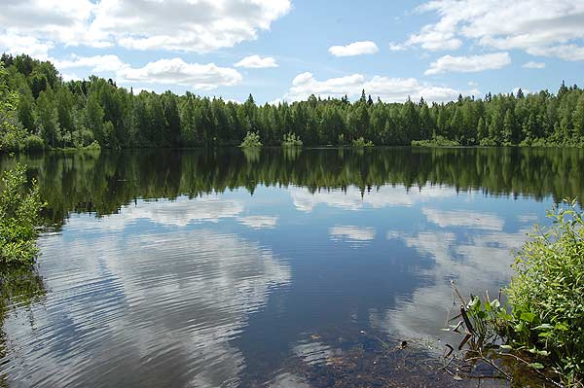

Slide 29
С названием озера связана красивая легенда.
В незапамятные времена в этой местности жили два племени, прародительских нынешним мари, враждовавшие между собой. Одно племя поклонялось доброму, светлому богу, второе - напротив, жестокому Шайтан - Кереметь. На месте озера, на лесной поляне, произошло решающее сражение между двумя племенами. Бились всю ночь, но Шайтан на то и чёрт, чтобы вводить в заблуждение: когда рассвело, народ светлого бога обнаружил, что он бился сам с собой — ни одного поверженного врага на поле боя не было, а все убитые были поражены только своими же племенными стрелами, все погибли от своих же. Так и остался недоступен злой лесной дух. Поток женских слез, смешавшись с огромной лужей крови, заполнил земляную чашу, вытоптанную на поле битвы. Не выдержала земля этой тяжести, провалилась. Образовалось озеро. Вода в нем кажется черной, как потемневшая кровь, а возьмешь в руки — чистая, как слеза. А злой дух Шайтан с тех пор скрылся в этом озере, и когда он сердит, вода в озере начинает бурлить, а когда взбешен, вода фонтанирует столбами.

Slide 30
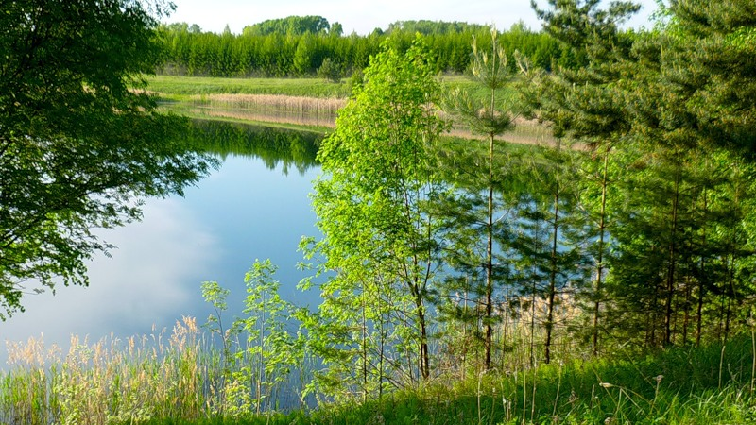
Озеро Лежнинское

Slide 31
Озеро Лежнинское расположено в Пижанском районе. Выглядит оно необычно из-за почти правильной округлой формы и высоких, до 10 метров, берегов, напоминающих воронку. Озеро имеет карстово-суффозионное происхождение. Это самый глубокий водоем Кировской области - глубина его достигает 36,6 метра. Вода очень прозрачна, дно просматривается на глубину нескольких метров.

Slide 32
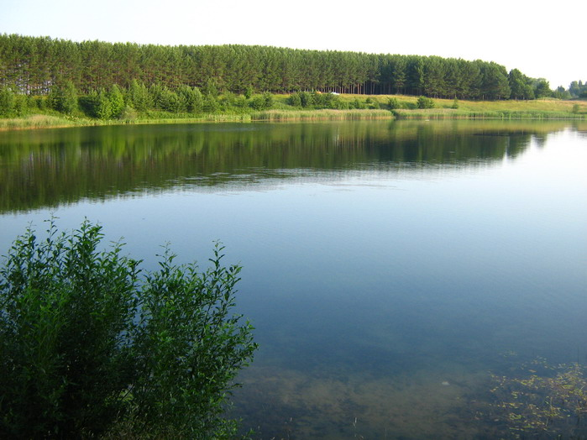

Slide 33
Согласно легенде, озеро возникло около 400 лет назад на месте провала деревень Лежнино и Мокрецы прямо на глазах у жителей, а на дне его находятся деревенские строения и часовня.

Slide 34
Спасибо
За
Внимание!

Slide 35
Список источников:
Официальный сайт Государственного природного заповедника «Нургуш» (http://nurgush.org)
Официальный сайт Законодательного собрания Кировской области (www.zsko.ru)
Официальный сайт Правительства Кировской области (www.kirovreg.ru).
Природопользование: Учебник для ВУЗов. // Шеф – ред. Э. А. Арустамов – М.: Дашков и К, 2000г. – 284 с.
Сайт «Туризм и отдых на Вятке» (http://www.visitkirov.ru)
Федеральный закон Российской Федерации от 14 марта 1995 г. N 33-ФЗ "Об особо охраняемых природных территориях" (с изменениями от 23 марта 2007 г.) / [Текст] "Российская газета" от 27 марта 2007 г., № 4325
Экскурсии по памятникам природы г. Кирова и области. – Киров: ОАО «Кировская областная типография», 2007

